Slide 1



Match Card
임 준 엽

Slide 2
CONTENTS
1
게임 소개
2
사용된
변수 & 함수
3
로직 설명

Slide 3

1
게임 소개
Match Card 게임의 간략한 진행 방식 및 구조 소개
진행 방식을 토대로 제작한 게임 영상

Slide 4
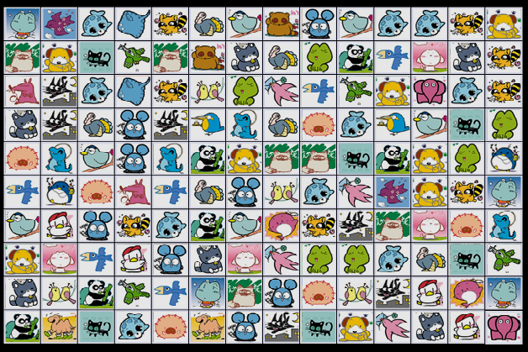

1
게임 소개
Match Card란?
사용한 언어
다양한 이미지로 구성된 카드들을 같은 이미지끼리 짝을 맞추어 카드를 제거해 나가는 게임
C 언어로 제작

Slide 5
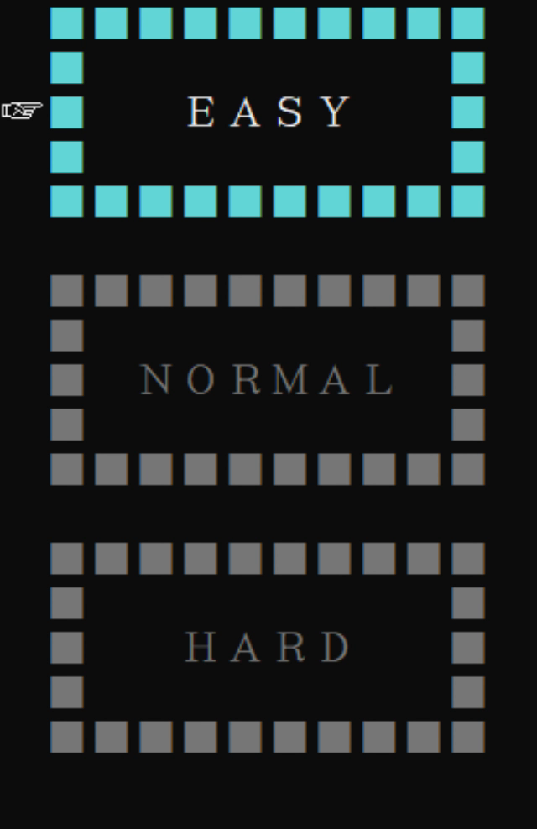
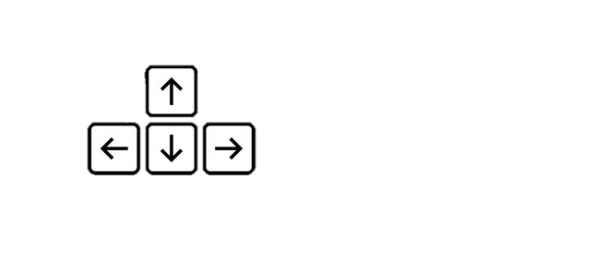
1
게임 소개
플레이 영상
특징 | 설명
게임 방법 | 화살표 이동
 | 카드 선택 / 취소
보드 크기 (가로 X 세로) | EASY 5 X 4
 | NORMAL 8 X 6
 | HARD 12 X 8
Space Bar

Slide 6
2
사용된 변수 & 함수
Match Card를 구현하기 위해 사용된
변수 & 함수의 종류와 역할 설명

Slide 7
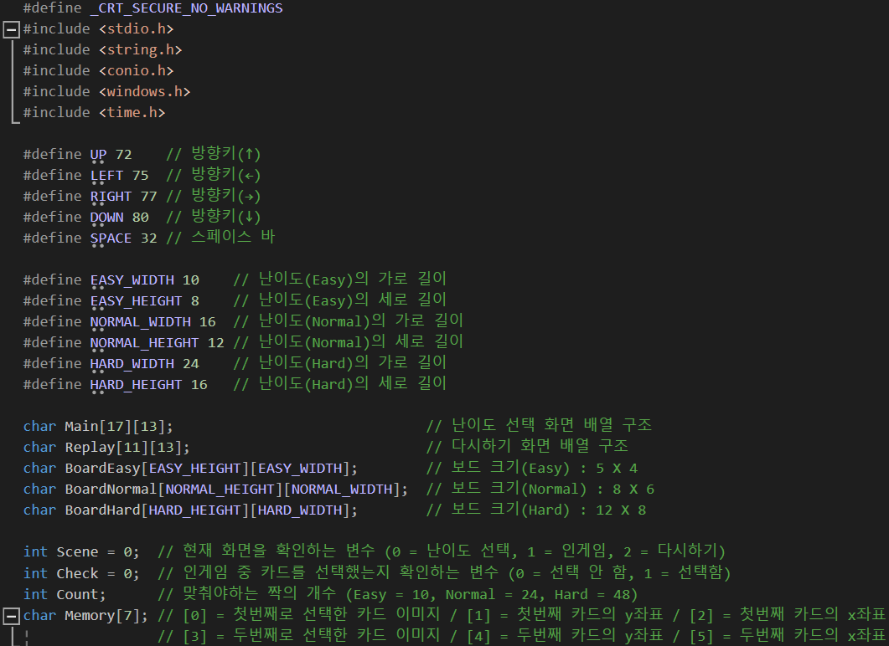
2
사용된 함수 & 변수
전처리기 & 전역 변수

Slide 8
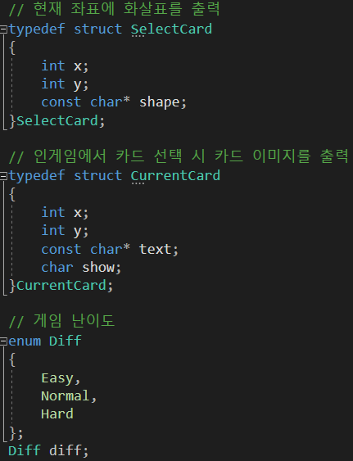
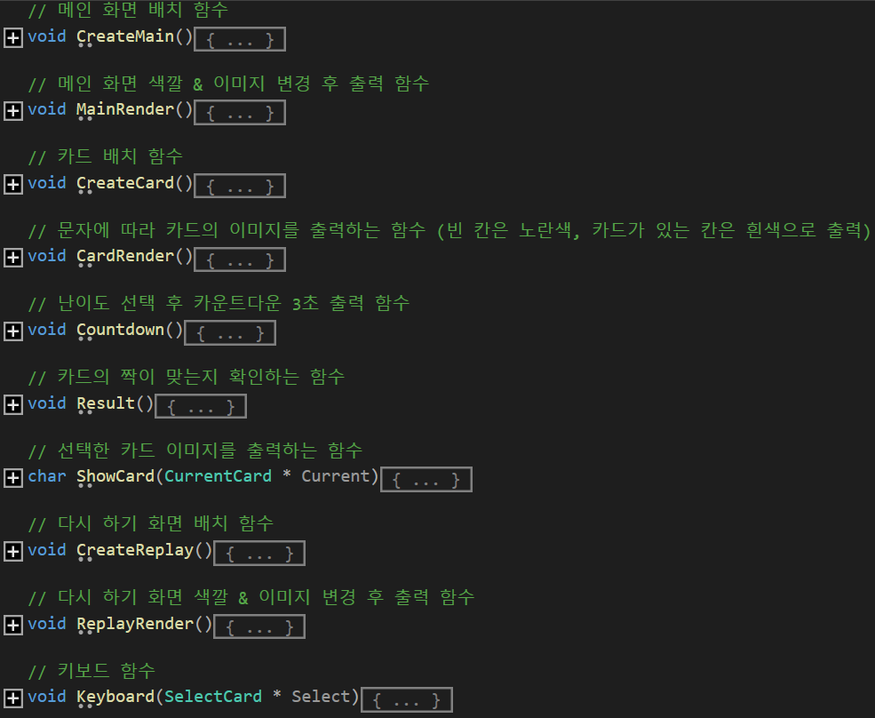
2
사용된 함수 & 변수
구조체 & 열거형
함수

Slide 9
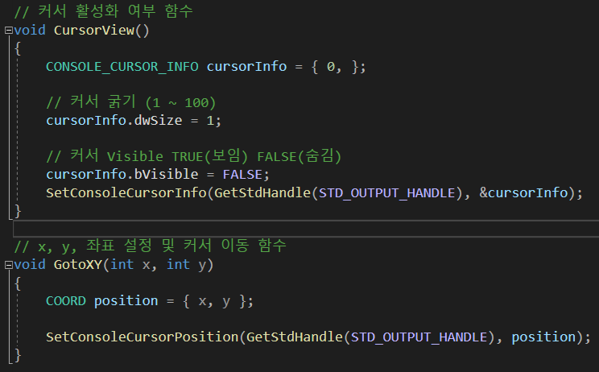
2
사용된 함수 & 변수
void CursorView( ), void GotoXY(int x, int y)

Slide 10
3
로직 설명
Match Card 변수 & 함수를 토대로
구현 방식 및 원리 설명

Slide 11
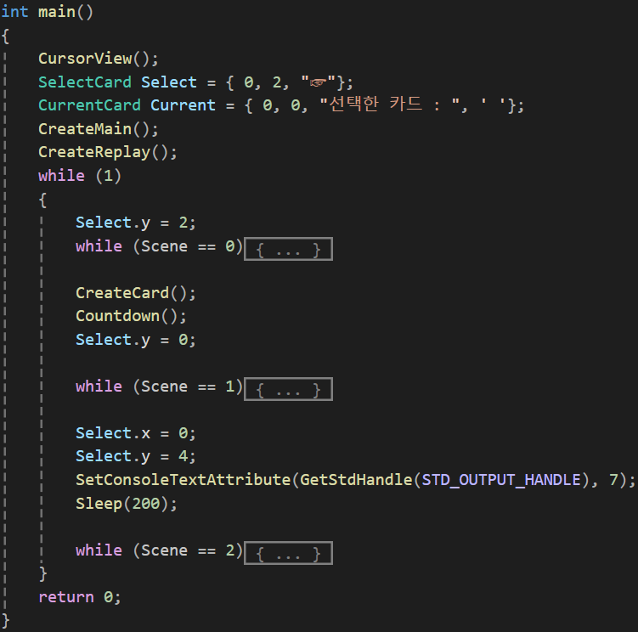
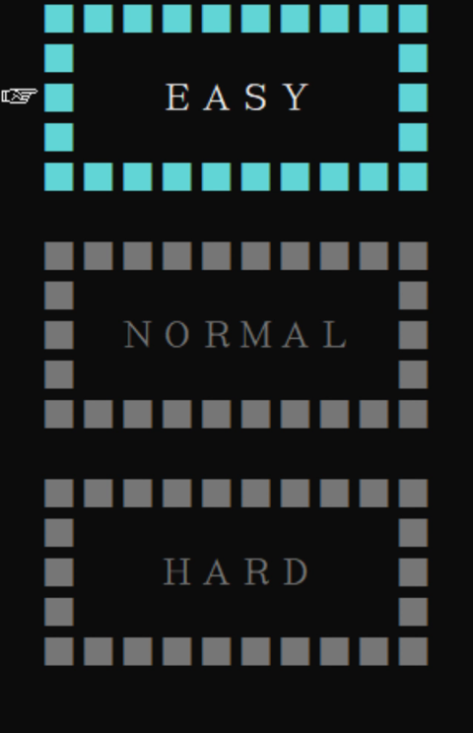
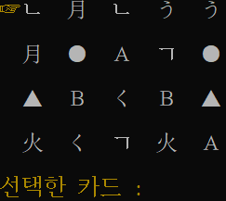
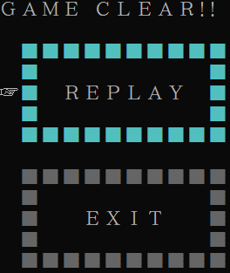
3
로직 설명
Scene의 역할
Scene은 화면 전환이 필요할 때 사용하는 변수
Scene 데이터 값을 0으로 먼저 선언함
데이터 값에 따라 조건에 맞는 while문으로 이동
Scene 데이터 값에 따라 3종류의 while문으로 이루어짐
Scene = ?
while (Scene == 0)
난이도 선택
while (Scene == 1)
인게임
while (Scene == 2)
다시 하기

Slide 12
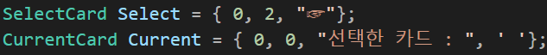
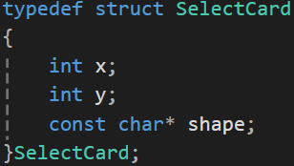
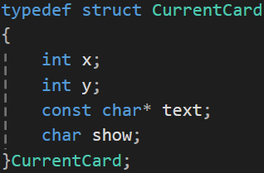
3
로직 설명 - while (1) 진입 전
준비 과정
CursorView 함수에 있는 cursorInfo.bVisible = FALSE로 선언
SelectCard & CurrentCard 구조체에 각각 변수 이름 선언 후
데이터 추가
SelectCard : Select 변수 선언 & 데이터 추가
CurrentCard : Current 변수 선언 & 데이터 추가
SelectCard CurrentCard
Select.x = 0
Select.y = 2
Select.shape = ☞
Select.x = 0
Select.y = 0
Select.shape = “선택한 카드 : “
Current.show = ‘ ‘(빈 칸)

Slide 13
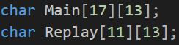
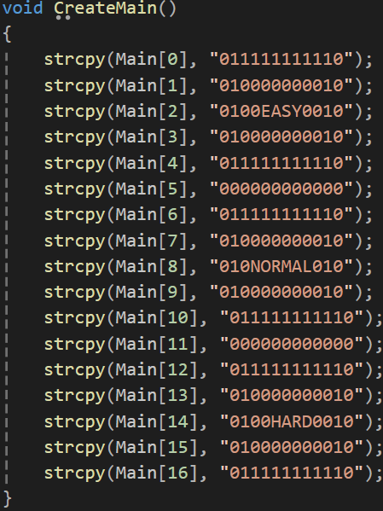
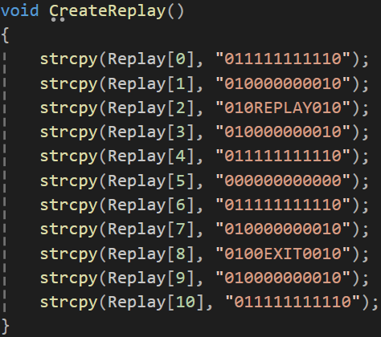
3
로직 설명 - while (1) 진입 전
준비 과정
CreateMain & CreateReplay 함수에서 strcpy 사용하여 문자열 복사
CreateMain : Main 문자열에 저장
CreateReplay : Replay 문자열에 저장
CreateMain CreateReplay

Slide 14

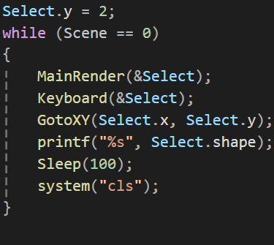
3
로직 설명 - while (Scene == 0)
while (Scene == 0) 구성
MainRender(&Select)
Main 문자열의 문자에 따라 문자 색 및 특수 문자로 변경
Keyboard(&Select)
방향키, 스페이스 바를 사용했을 때 함수에 있는 조건에 따라 작동
이동 및 카드 선택 / 취소 가능
GotoXY(Select.x, Select.y)
x, y 좌표 설정 및 커서 이동
printf(“%s”, Select.shape)
현재 (Select.x, Select.y) 좌표에 Select.shape(☞) 출력
Sleep(100)
0.1초 딜레이
system(“cls”)
현재 출력된 내용 초기화

Slide 15
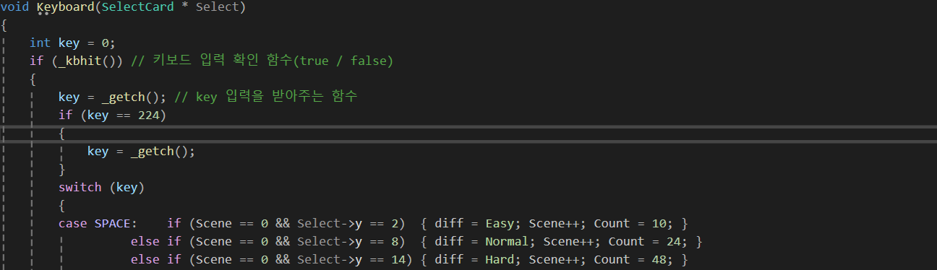
3
로직 설명 - while (Scene == 0)
void Keyboard(SelectCard * Select);
좌표(Select.x / Select.y)의 주소 값을 함수에 전달 (Call by Reference)
int key 변수 선언 후 if (_kbhit) 조건문이 true면 key에 _getch 함수 값 반환
방향키는 아스키 코드에 해당하는 값이 없기 때문에 비교를 위해서 224를 먼저 반환 후 방향키 값을 나중에 반환하는 2 byte 구조
처음 반환 값이 224인지 확인하는 if (key == 224) 조건문이 true면 방향키 값을 반환 후 switch문으로 이동

Slide 16
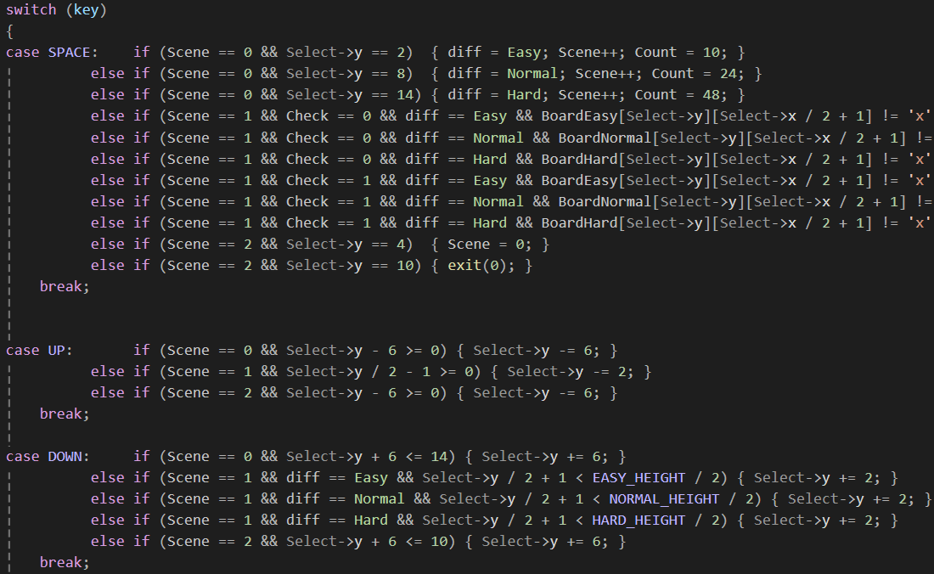
3
로직 설명 - while (Scene == 0)
void Keyboard(SelectCard * Select);
UP : Select->y 값에 6을 뺐을 때 0보다 크거나 같으면 위로 6만큼 이동
Select->y 값이 처음엔 2로 잡혀 있기 때문에 값이 2일 경우 이동하지 않음
Select->y 값이 8 또는 14일 경우 이동 가능
DOWN : Select->y 값에 6을 더했을 때 14보다 작거나 같으면 아래로 6만큼 이동
Select->y 값이 14일 경우 이동하지 않음
Select->y 값이 2 또는 8일 경우 이동 가능

Slide 17
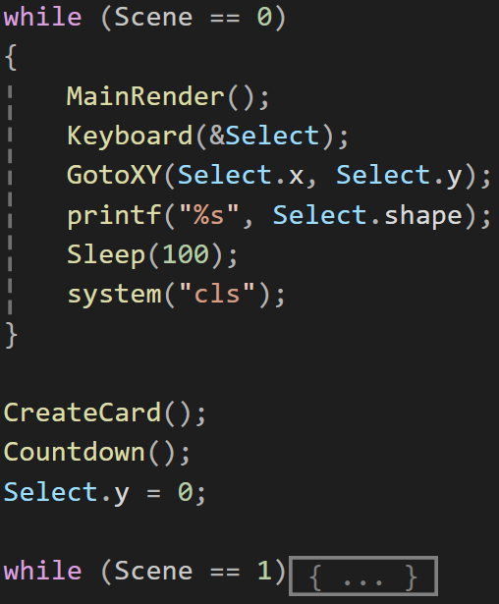
3
로직 설명 - while (Scene == 0)
void Keyboard(SelectCard * Select);
SPACE : 스페이스 바를 눌렀을 때 Select->y 값에 따라 난이도가 결정
Select->y = 2
난이도(diff) = Easy, Scene++, Count = 10 선언
Scene++에 의해 Scene = 1이 되면서 while (Scene == 0) 반복문 탈출 후 CreateCard 함수로 진입

Slide 18
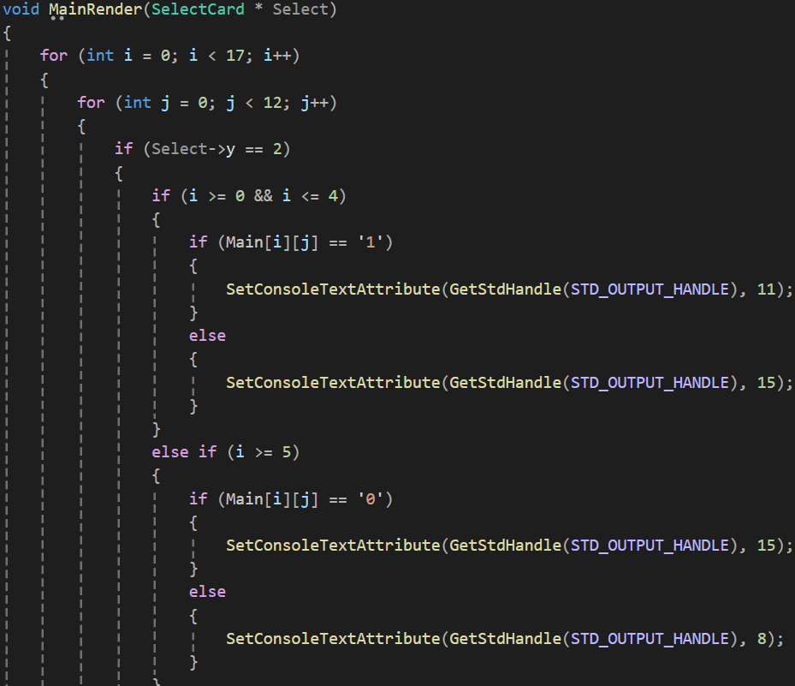
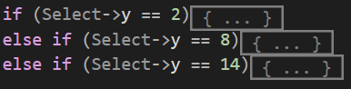
3
로직 설명 - while (Scene == 0)
void MainRender(SelectCard * Select);
Select.y의 주소 값을 함수에 전달 (Call by Reference)
Main 문자열의 문자를 Select->y의 값에 따라 색 변경
EX) Select->y = 2
Main[i][j] = ‘1’일 경우 해당 문자를 밝은 옥색으로 변경
Main[i][j] = ‘1’이 아닐 경우 해당 문자를 밝은 흰색으로 변경
Main[i][j] = ‘0’일 경우 해당 문자를 밝은 흰색으로 변경
Main[i][j] = ‘0’이 아닐 경우 해당 문자를 회색으로 변경

Slide 19

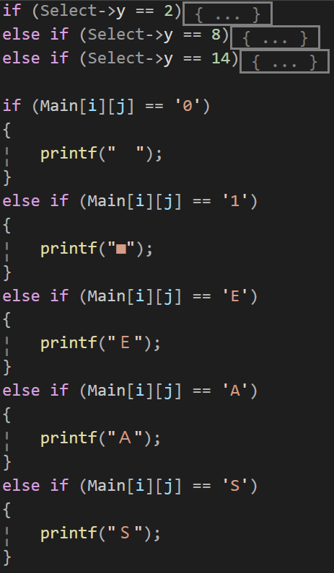
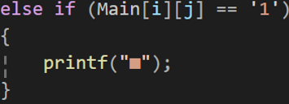
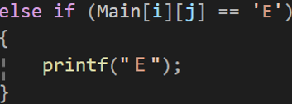
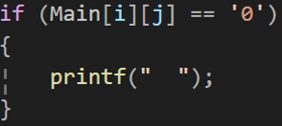
3
로직 설명 - while (Scene == 0)
void MainRender(SelectCard * Select);
문자 색 변경 후 조건에 맞는 문자들을 특수 문자로 변경 후 출력
문자가 ‘1’인 행들은 ‘■’로 변경 후 출력
문자가 ‘알파벳’인 행들은 알파벳 형태의 특수 문자로 변경 후 출력
문자가 ‘0’인 행들은 빈 칸으로 출력
특수 문자는 2 byte, 일반 문자는 1 byte이기 때문에 빈 칸의 경우
1 byte이므로 byte 크기를 맞추기 위해서 빈 칸을 2번 사용

Slide 20
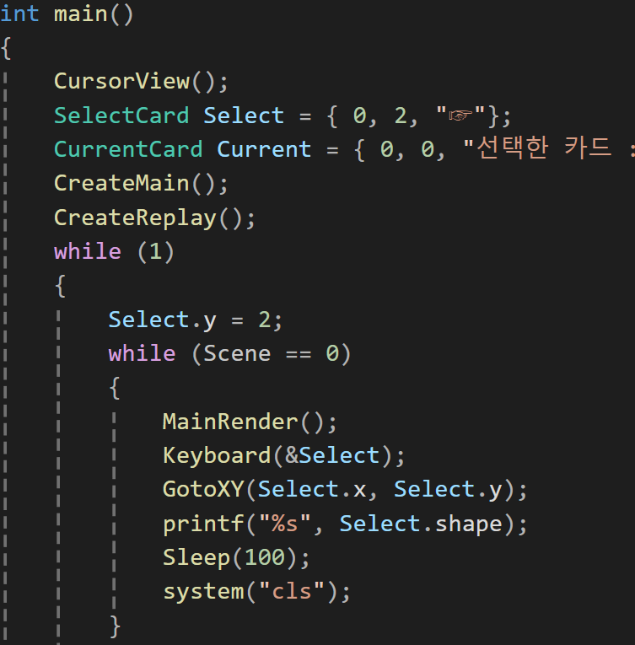
3
로직 설명 - while (Scene == 0)
화살표 출력
GotoXY 함수에 매개 변수(Select.x, Select.y)를 넣고 함수 출력
Select.x = 0
Select.y = 2
(0, 2) 좌표에 Select.shape 출력
Select.shape = ☞
0.1초마다 현재 화면을 지우고 새 화면을 출력하는 과정을 반복
Sleep(100) = 0.1초
system(“cls”) = 화면 지우기
while (Scene == 0) 출력 결과

Slide 21
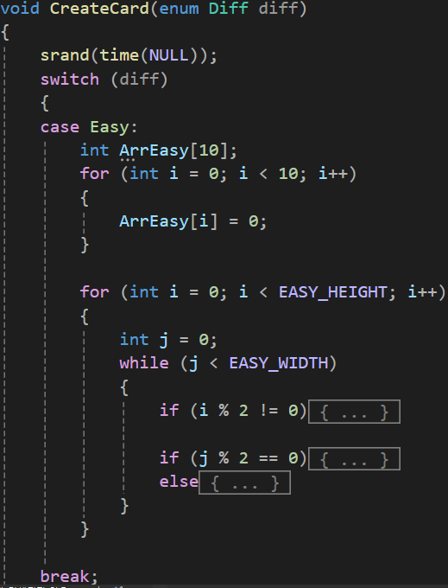
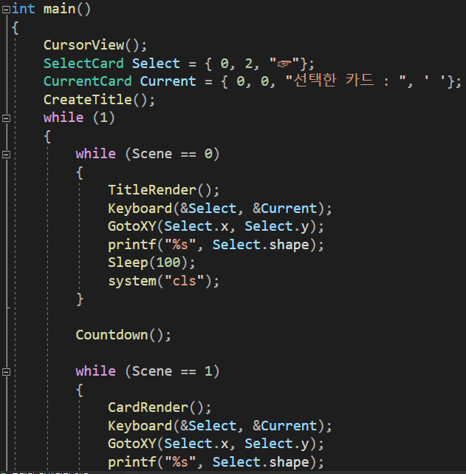
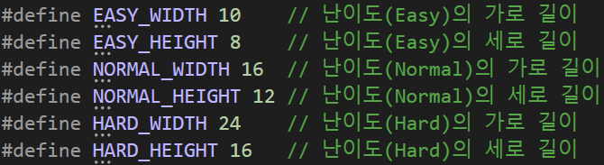
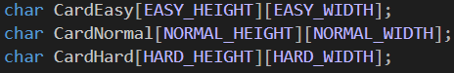
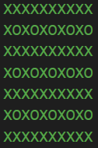
3
로직 설명 - while (Scene == 0) 탈출
void CreateCard( );
선택한 난이도에 따라 switch문의 case로 이동 후 Arr(선택한 난이도) 배열 선언
배열의 수 : 난이도에 따라 맞춰야하는 짝의 개수
모든 인덱스의 데이터에 0 추가
Card(선택한 난이도) 2차원 문자열에 인게임 가로 & 세로 길이의 2배만큼 행과 열 선언
[Easy 난이도 기준]
인게임 보드 크기 : 5 X 4
제작 시 보드 크기 : 10 X 8
O : 카드 위치
X : 빈 칸

Slide 22
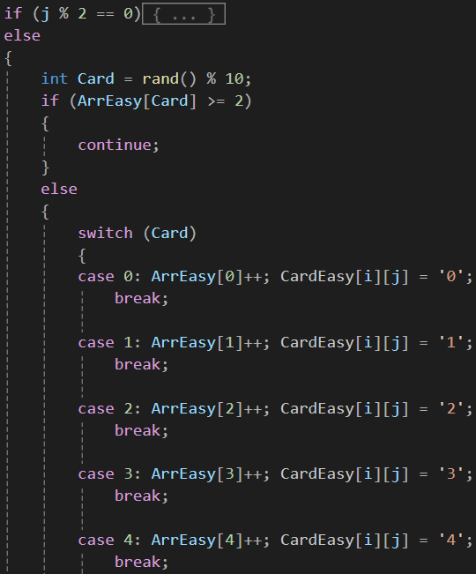
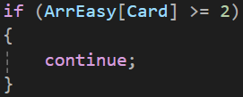
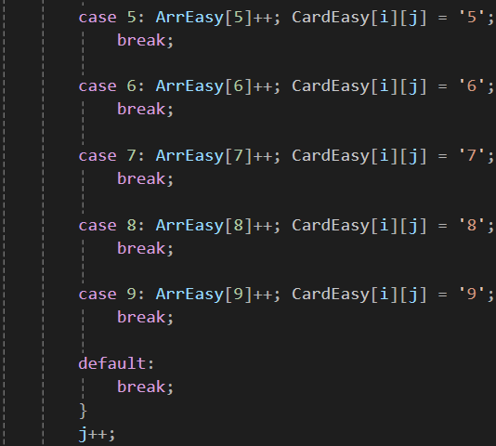
3
로직 설명 - while (Scene == 0) 탈출
void CreateCard( );
카드가 배치되는 위치일 경우 srand 함수를 통해 난수 생성
Card 변수 선언 후 생성한 난수에 10을 나눈 나머지 값을 추가
만약 특정 인덱스의 데이터 값이 2 이상일 경우 switch문으로 가지 않고 다시 난수를 생성
switch문을 통해 Card 값과 Arr 배열의 동일한 인덱스 번호의
데이터 값에 +1 추가
Card[행][열]에 문자 추가 후 조건에 따라 다음 열 또는 다음 행으로 이동
모든 Card[행][열]에 문자가 추가될 때까지 반복 후 함수 종료
.
.
.
.

Slide 23
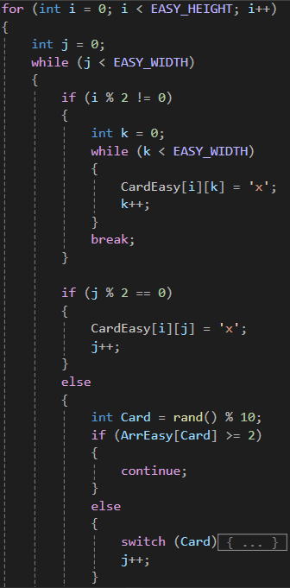
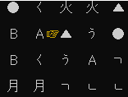



3
로직 - while (Scene == 0) 탈출
void CreateCard( );
[가로 & 세로 길이를 2배로 늘려야 하는 이유]
플레이할 때 생기는 문제점으로 인해 게임의 퀄리티가 낮아지면서 플레이어에게 불편함을 제공하기 때문
[늘리지 않을 경우]
[늘릴 경우]
세로 길이에 빈 칸을 추가하는 반복문
가로 길이에 빈 칸을 추가하는 반복문
화살표가 이미지를 가리는 현상 때문에 플레이할 때 불편함
가로만 늘린다면 세로 길이를 늘릴 필요는 없지만 플레이할 때 간격이 좁기 때문에 가시성이 떨어짐
빈 칸을 추가함으로써 화살표가 더 이상 이미지를 가리지 않음
세로 길이도 2배로 늘려 가시성이 떨어지는 문제를 해결

Slide 24
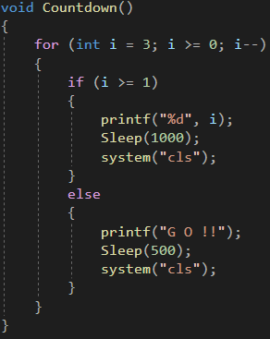
3
로직 - while (Scene == 0) 탈출
void Countdown( );
Keyboard 함수에 의해 스페이스 바를 누르게 되면 Scene이 1이 되면서 while문 탈출 후 Countdown 함수를 출력
Sleep(1000)에 의해 결과값이 1초씩 딜레이 됨
‘3’, ‘2’, ‘1’ 문구가 1초 간격을 두고 출력
‘G O !!’ 문구 출력 후 0.5초 뒤 함수가 종료되고 while (Scene == 1)문으로 이동

Slide 25
감사합니다.

